Slide 1
Chào mừng quý thầy cô giáo về dự giờ
Hoạt động trải nghiệm
Giáo viên:Lâm Thị Sao
Lớp giảng dạy: 1A
Chủ đề 5: Mùa xuân của em
Bài : Em ươm cây xanh

Slide 2
Thứ sáu ngày 17 tháng 1 năm 2025 Hoạt động trải nghiệm:
Khởi động

Slide 4
Thứ sáu ngày 17 tháng 1 năm 2025 Hoạt động trải nghiệm: Em ươm cây xanh

Slide 5
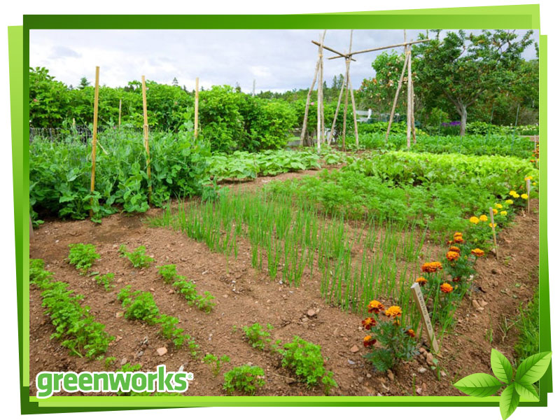

Slide 6
Thứ sáu ngày 17 tháng 1 năm 2025 Hoạt động trải nghiệm: Em ươm cây xanh
Hoạt động 1: Tập làm bác sĩ cây xanh
Thảo luận nhóm 6:
- Quan sát và nêu các bộ phận chính của cây xanh.
- Nêu thực trạng của cây, cùng thảo luận về các bệnh của cây mà mình quan sát.

Slide 7
Thứ sáu ngày 17 tháng 1 năm 2025 Hoạt động trải nghiệm: Em ươm cây xanh
Hoạt động 1: Tập làm bác sĩ cây xanh
- Nêu các bộ phận chính của cây xanh.

Slide 8
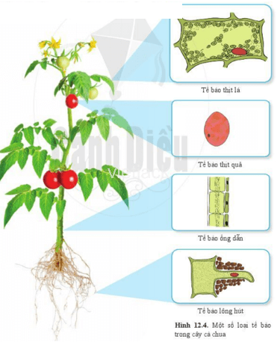
Thứ sáu ngày 17 tháng 1 năm 2025 Hoạt động trải nghiệm: Em ươm cây xanh
Hoa
Lá
Quả
Thân
Rễ
Các bộ phận chính của cây

Slide 9
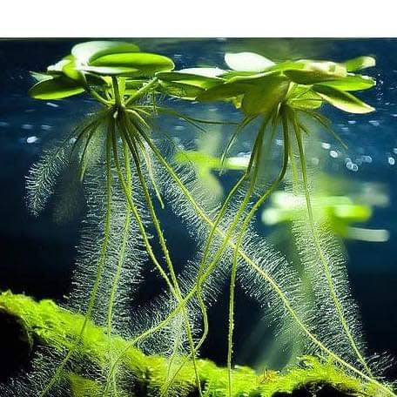
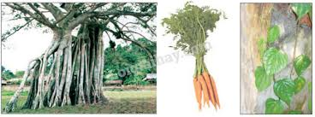
Rễ một số cây

Slide 10
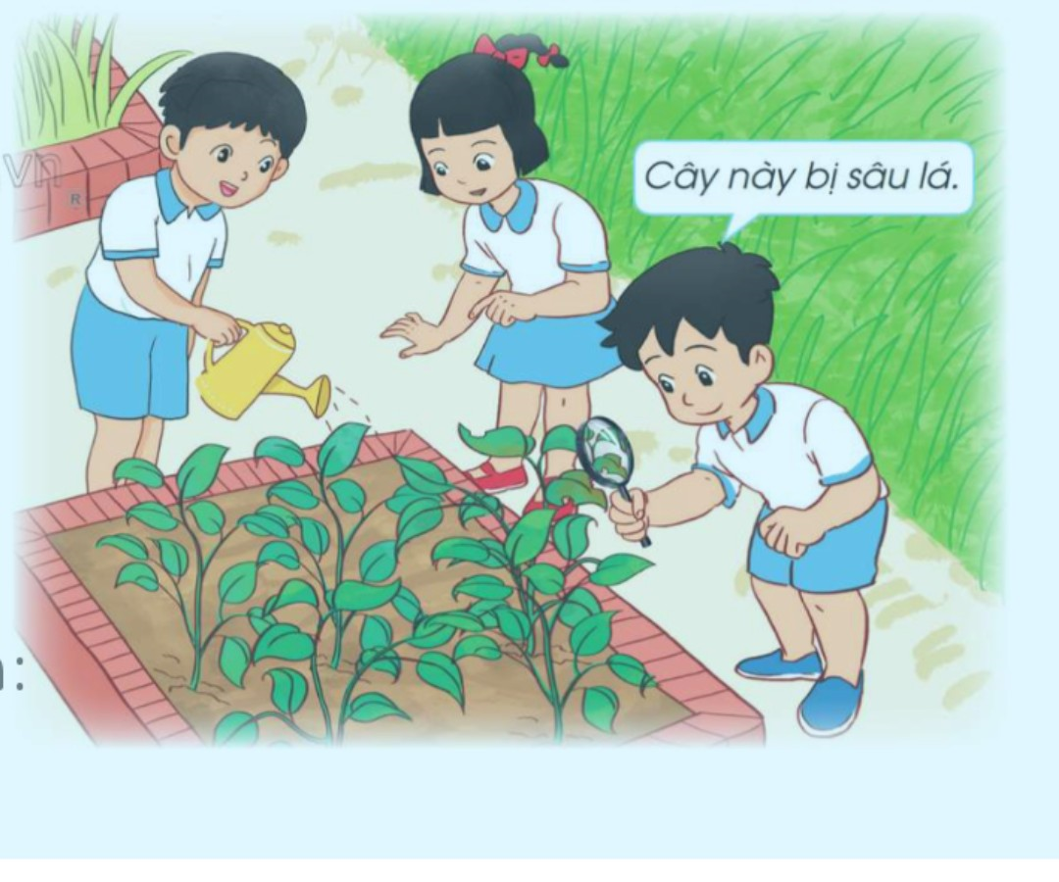
Hoạt động 1: Tập làm bác sĩ cây xanh
- Chia sẻ thực trạng của cây.

Slide 11
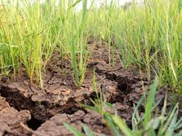
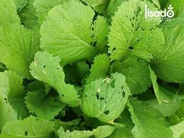

Slide 12
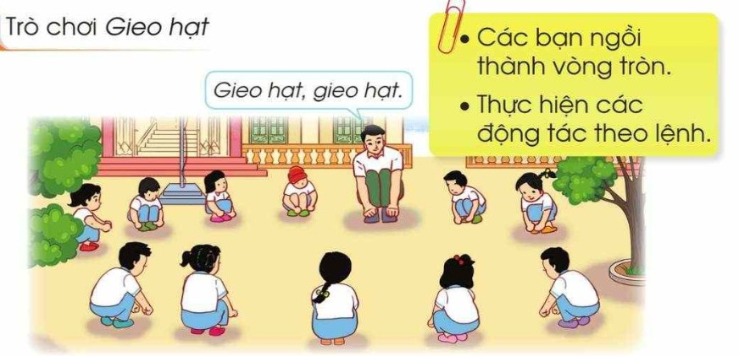
Thứ sáu ngày 17 tháng 1 năm 2025 Hoạt động trải nghiệm: Em ươm cây xanh
Hoạt động 2: Trò chơi Gieo hạt

Slide 14
Thứ sáu ngày 17 tháng 1 năm 2025 Hoạt động trải nghiệm: Em ươm cây xanh
QUÁ TRÌNH PHÁT TRIỂN CỦA CÂY

Slide 15
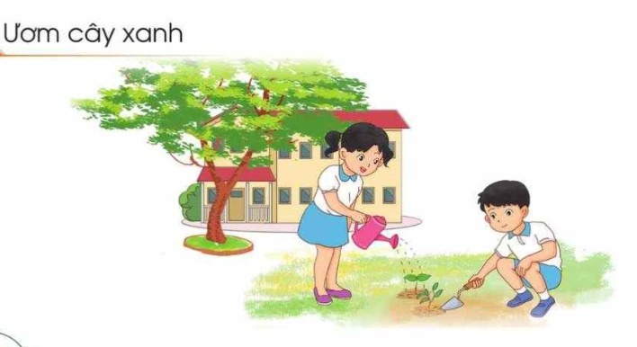
Thứ bảy ngày 01 tháng 3 năm 2025 Hoạt động trải nghiệm: Em ươm cây xanh
Hoạt động 3: Ươm cây xanh

Slide 17
Thứ sáu ngày 17 tháng 1 năm 2025 Hoạt động trải nghiệm: Em ươm cây xanh
Hoạt động 3: Ươm cây xanh
Để cây trồng phát triển tốt, chúng ta phải tưới nước, cung cấp đầy đủ dinh dưỡng, để cây ở nơi thoáng, đầy đủ ánh sáng và thường xuyên bắt sâu cho cây.

Slide 18
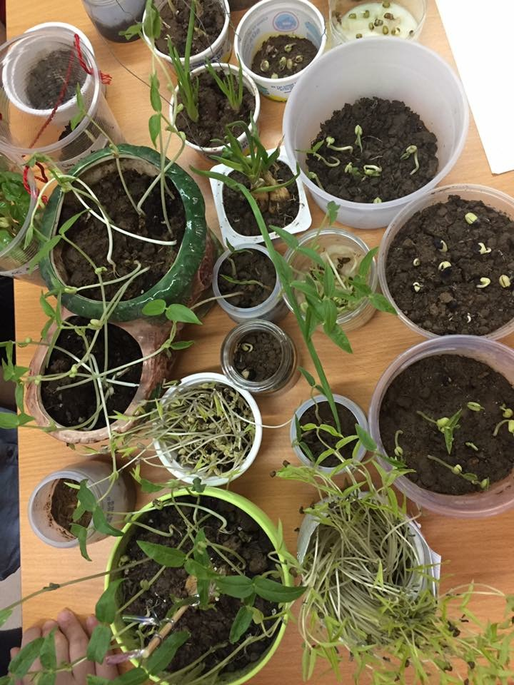

Slide 19
KÍNH CHÚC QUÝ THẦY CÔ GIÁO SỨC KHỎE
CHÚC CÁC EM CHĂM NGOAN, HỌC GIỎI!

